Slide 1

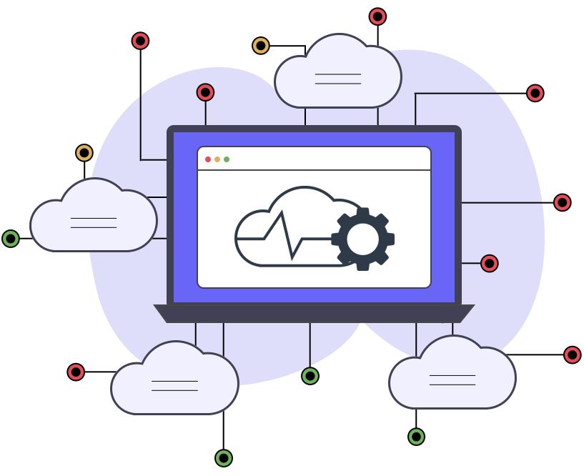
Bimbingan Teknis SPLP
Sistem Penghubung Layanan
Pemerintah

Slide 2
Dasar Hukum dan Regulasi
Peraturan Presiden nomor 39 tahun 2019
Satu Data
Peraturan Presiden nomor 95 tahun 2018
Sistem Pemerintahan Berbasis Elektronik
Keputusan Menteri nomor 680 tahun 2020
Aplikasi Umum Bidang Pengelolaan Pengaduan Pelayanan Publik

Slide 3
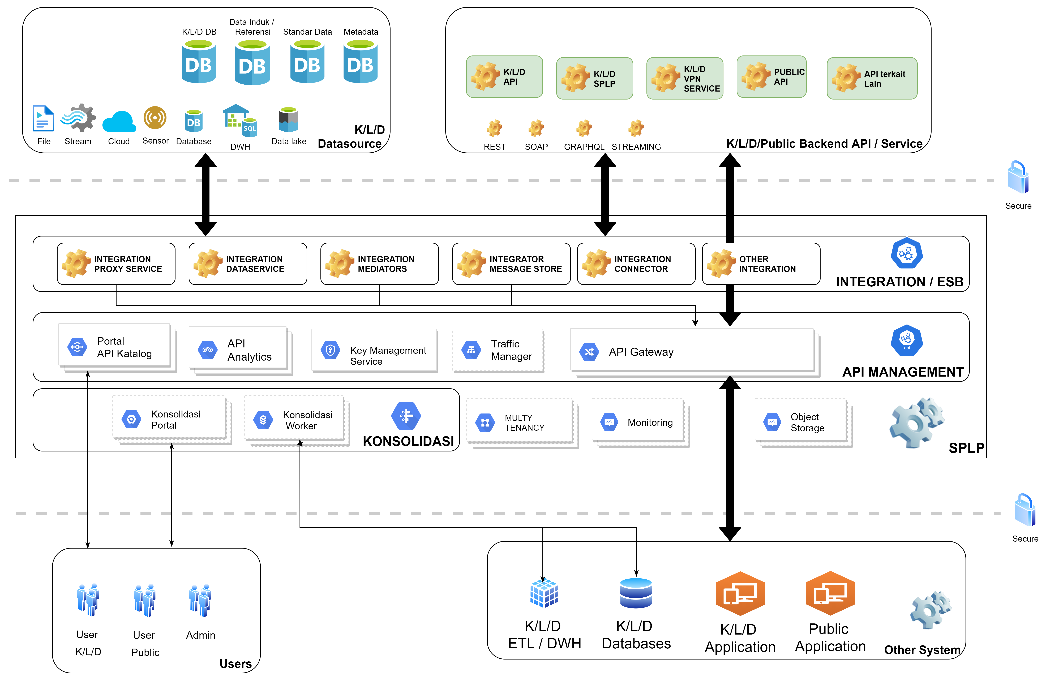
Desain Arsitektur Aplikasi SPLP
Core Components:
1. Integration / ESB
Backend & Service Bus dari proses integrasi layanan pemerintah yang belum memiliki API.
2. API Management
Pusat pengelolaan API untuk berbagi pakai layanan dan data pemerintah (Katalog API).
3. Konsolidasi
Layanan pengakomodir pengguna dalam melakukan migrasi data antar aplikasi sejenis ke aplikas umum atau ke versi lain.

Slide 4
Fitur Utama SPLP
ESB (Enterprise Service Bus)
Data Integration
REST Data Service
Transformation
Message Routing
File Processing
Service orchestration
Protocol Switching
API-M (API Management)
Portal
Multitenancy
Security
(Oauth2, APIkey, Basic Auth)
Rate and Throttling
Documentation
Mediation
Analytics
ETL (Export, Transform, Load)
Multi Source
Data Cleansing
Data Correlation
Data Enrichment
Data Transformation
APLIKASI KONSOLIDASI DATA

Slide 5
ESB (Enterprise Service )
Enterprise Service Bus merupakan sebuah konsep integrasi yang memiliki fungsi penghubung diantara perbedaan yang dimiliki oleh sistem-sistem yang akan terhubung.
Data-sources
Data Service
REST
https://esb-splp.layanan.go.id/ (Prod.)
https://esb-splpdev.layanan.go.id/ (Dev.)
Notes:
ESB, Data Services, Data Sources

Slide 6
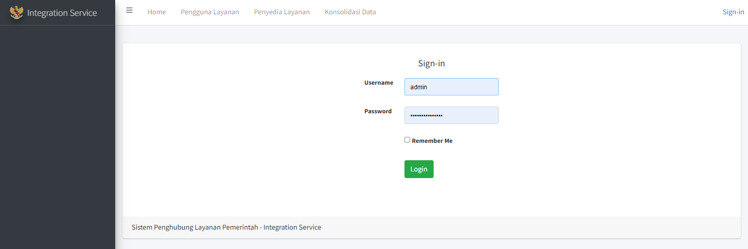
ESB Dev.
Login Page

Slide 7
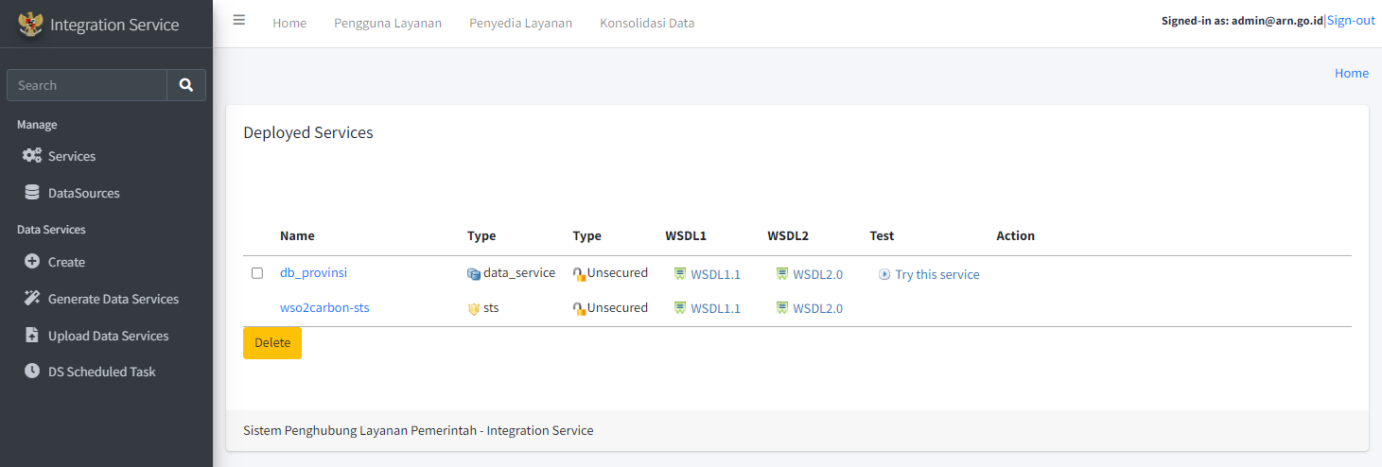
ESB Dev.
Data Service

Slide 8
API Management (Production & Development)
Portal Penyedia
https://splp.layanan.go.id/publisher & https://splpdev.layanan.go.id/publisher
Portal Pengguna
https://splp.layanan.go.id/devportal & https://splpdev.layanan.go.id/devportal
Portal Admin
https://splp.layanan.go.id/admin & https://splpdev.layanan.go.id/admin

Slide 10
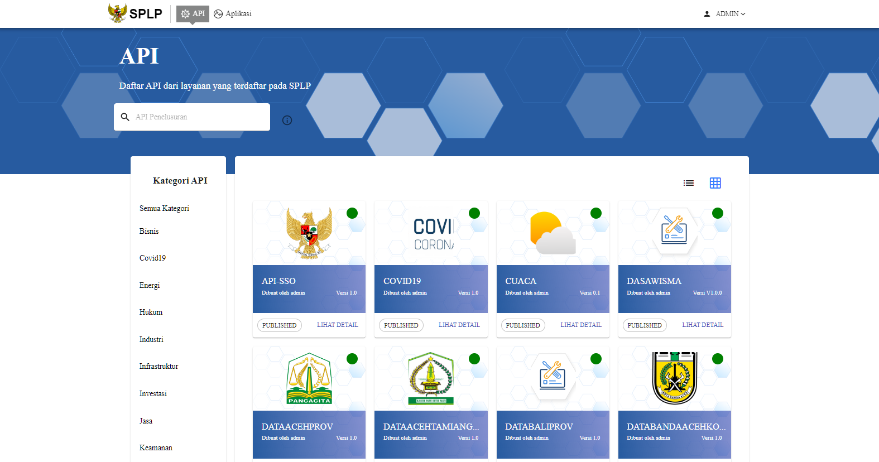

Slide 11
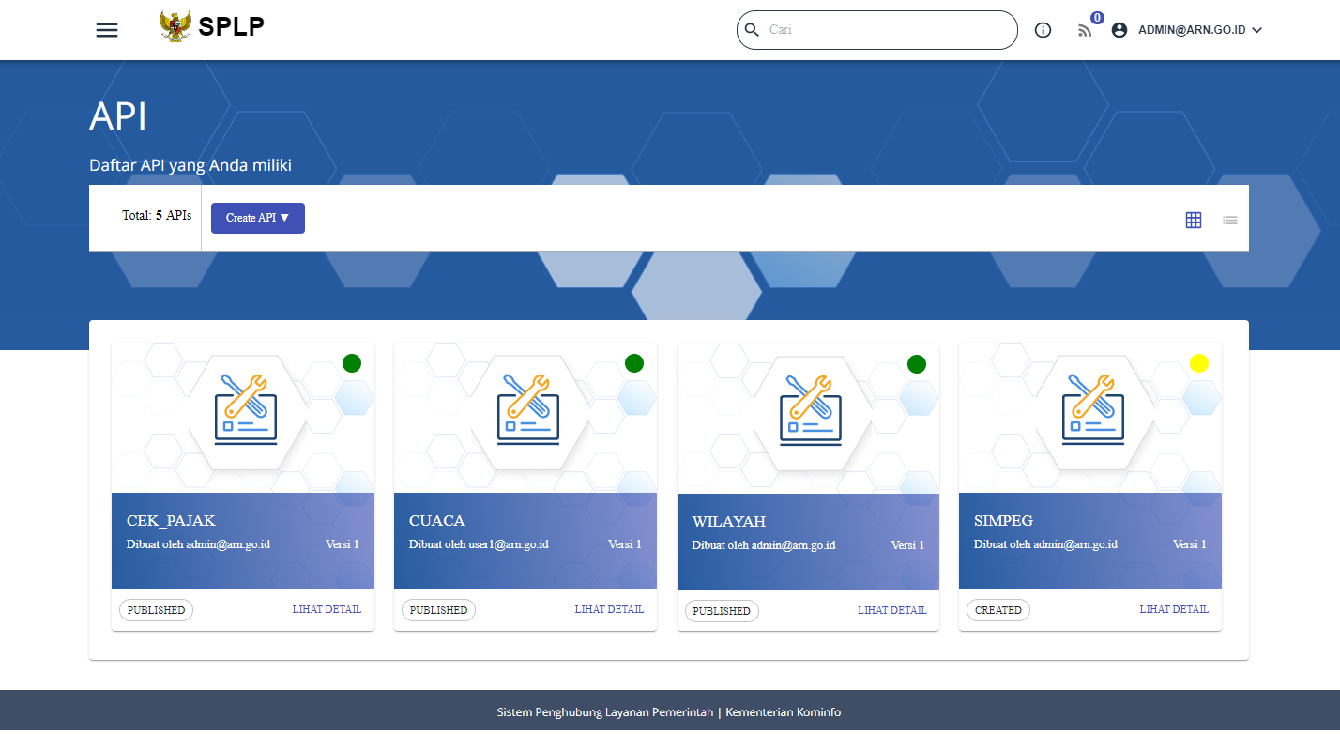

Slide 12
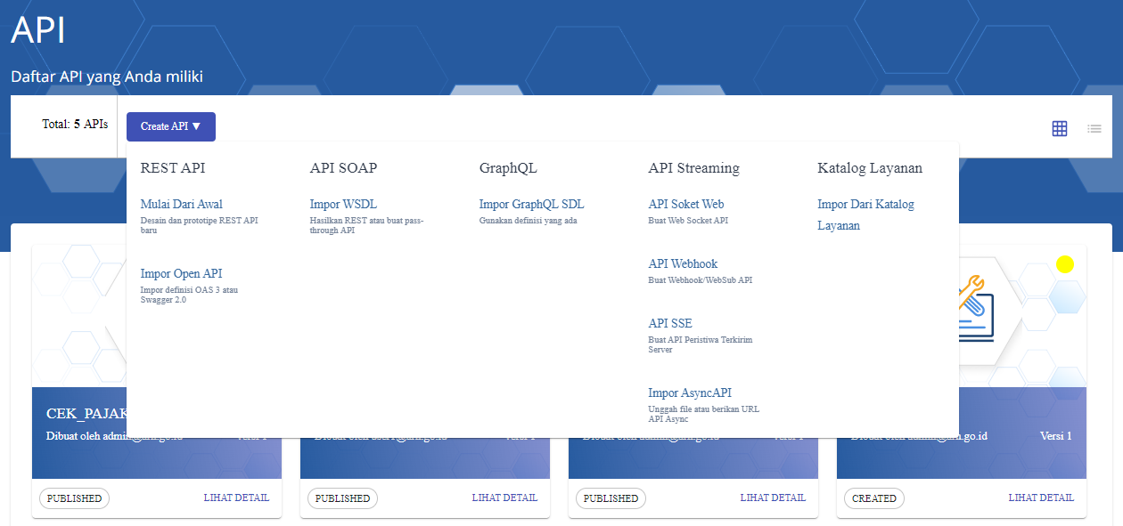

Slide 13
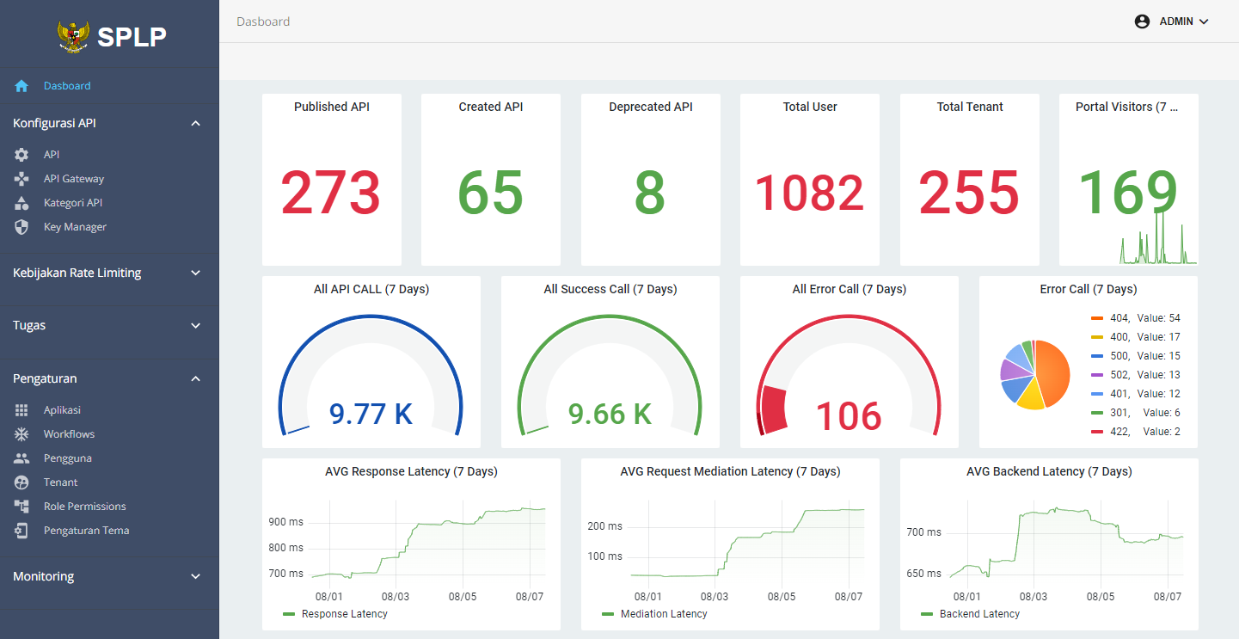

Slide 14
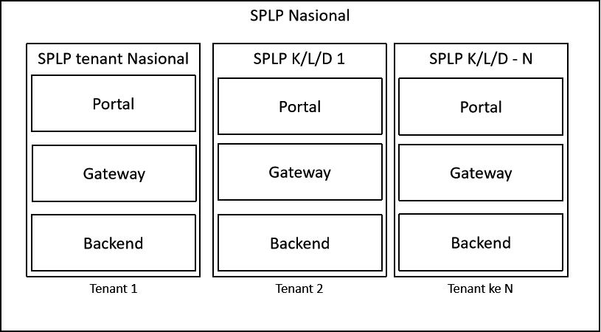
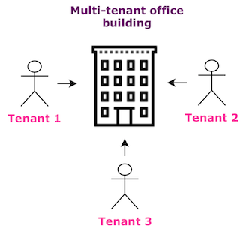
Multitenancy

Slide 15
Security
OAuth2
Seluruh Tenant
Per Tenant
Per API
API Keys
Signature validation
Subscription validation
Basic Auth.
Skema otentikasi HTTP sederhana di mana setiap request akan berisi header otorisasi berisi username dan password (base64 encoded).
Lain-lain: Transport Security (HTTP, HTTPS, Mutual SSL)

Slide 16
Rate and Throttling
Subscription-level Rate Limiting (Penyedia API)
Advanced Rate Limiting (Penyedia API)
API level Rate Limiting
Operation-level Rate Limiting
Subscription-level Rate Limiting (Pengguna API)
Application-level Rate Limiting (Pengguna API)
Application-level Rate Limiting tiers

Slide 17
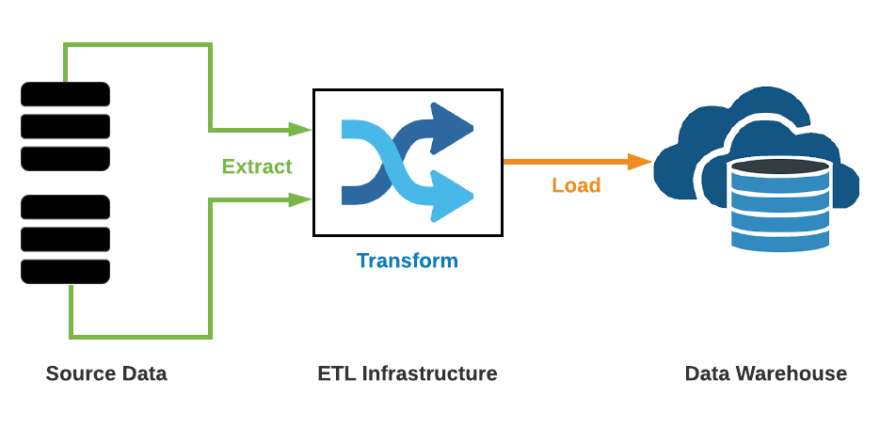
ETL (Extract Transform Load)
Multi Source
Data Cleansing
Data Correlation
Data Enrichment
Data Transformation

